Slide 1
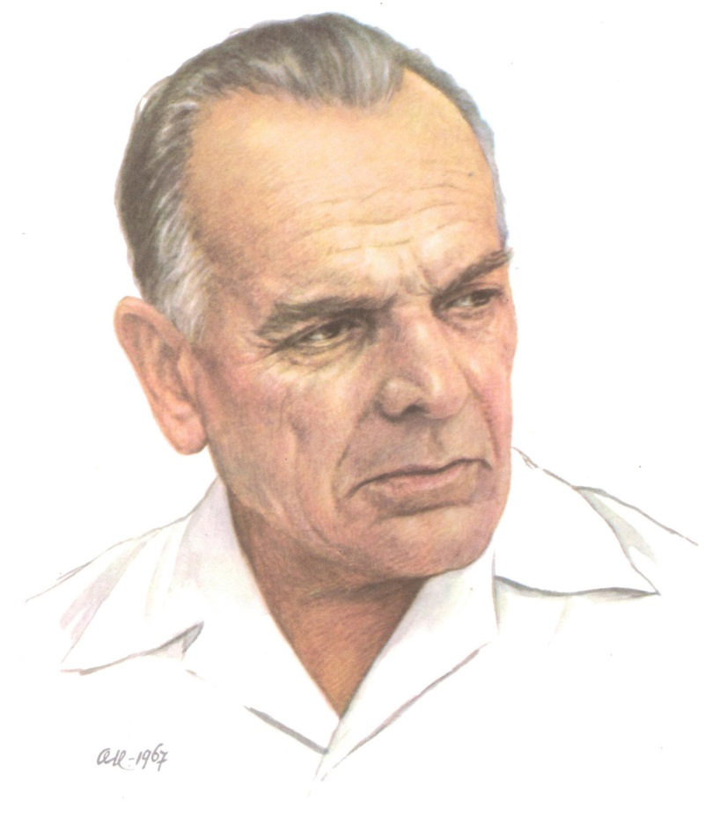

К.Г. Паустовский

Slide 2
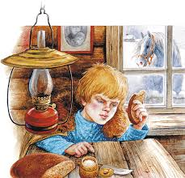
Подумайте сами, ребята,
случается так почему –
котенка один обижает,
другой лечит лапку ему.
Один воробья из рогатки
старается сбить наповал,
другой, чтобы вЫходить пташку,
с земли воробья подобрал.
Один ранит палкой лягушку,
в костер ее тащит живьем,
а кто-то из лужи-ловушки
мальков перенес в водоем.
Подобных примеров немало,
подобных поступков не счесть.
Закон доброты правит жизнью,
у всех доброта в сердце есть!

Slide 3
Закон доброты в сказке К.Г. Паустовского «Тёплый хлеб»
Цель: осмыслить текст, понять замысел автора.
Задачи:
а) обобщить впечатления о прочитанном;
б) анализировать информацию через постановку вопросов;
в) охарактеризовать главного героя;
г) предположить , в чём заключается позиция автора

Slide 4

Обобщаем впечатления от прочитанного
Мини-проект
Мини-исследования

Slide 5
Анализируем информацию через постановку вопросов
Толстые и тонкие вопросы
Задание:
Сформулируйте по 5 тонких
и 1 толстому вопросу

Slide 6
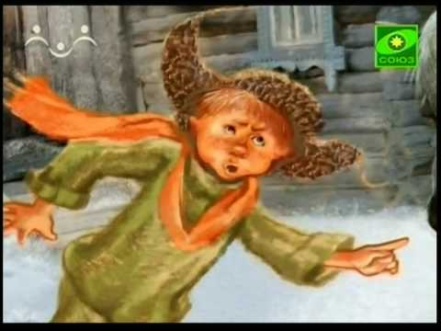

Характеризуем главного героя
Через 6 шляп мышления

Slide 7
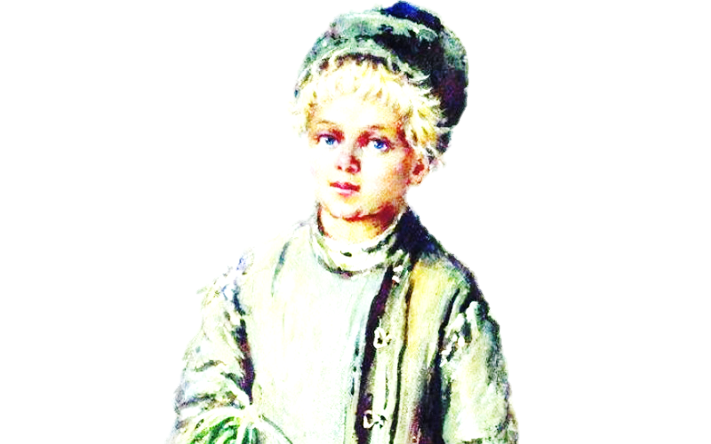
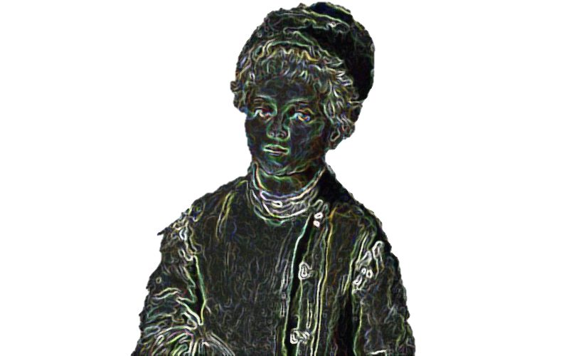

Добрый или злой Филька?

Slide 8
Физминутка
Физминутка

Slide 9

Осмысливаем текст
Через корзину идей

Slide 10
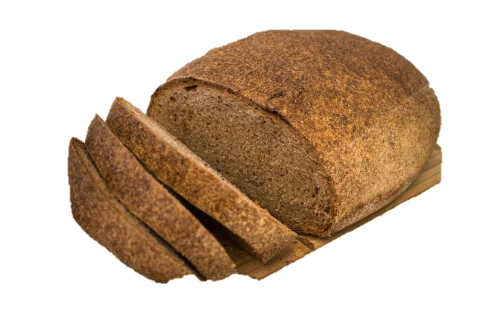
Какова главная мысль сказки?

Slide 11
Рефлексия
Какова была цель урока?
Каковы были задачи?
Всё ли удалось сделать на уроке?
Как ты оцениваешь свою работу?
Оцени работу других. Кто из товарищей показался тебе достойным оценки 5? 4? 3? Мотивируй своё суждение.

Slide 12
Домашнее задание
Выбери одно из заданий:
Напиши эссе по сказке «Тёплый хлеб». Озаглавь его по своему желанию.
Составь синквейн по впечатлениям.
Составь тест из 5 заданий.

Slide 13

Спасибо за работу!

